Slide 1

Materi 04
Vector Space Model
Fasilkom – Universitas Jember
By: Maududie - 2020

Slide 2

Konten Dokumen Teks
Konten:
isi/materi/muatan yang diungkapkan secara ucapan, tulisan, gerak, atau bentuk lain yang disajikan melalui berbagai media (media cetak, media daring (online), CD, televisi, radio, pertunjukan panggung, dll)
dalam konteks komunikasi:
Isi/materi/muatan = pesan/informasi
so..
Konten dokumen teks adalah informasi yang diungkapkan secara tulisan yang disajikan dalam bentuk dokumen teks melalui berbagai media yang mendukung

Slide 3
Konten Dokumen Teks
Konten sebuah dokumen teks biasanya tercermin dari penggunaan kata yang terkait dengan konten dengan frekuensi relative besar
Dok 1:
mahasiswa fasilkom universitas jember adalah mahasiswa hebat. mahasiswa fasilkom universitas jember banyak memenangkan turnamen baik akademik maupun non akademik. mulai tahun pertama, mahasiswa fasilkom universitas jember telah menunjukkan semangat untuk maju yang sangat tinggi
Dok 2:
prodi pertama fasilkom universitas jember adalah prodi sistem informasi. prodi sistem informasi fasilkom universitas jember mulai menerima mahasiswa pada tahun 2009. prodi sistem informasi fasilkom universitas jember berdiri sebagai prodi setara fakultas, sehingga prodi sistem informasi ini tidak berada di bawah fakultas manapun saat itu
Dok 3:
prodi informatika fasilkom universitas jember memiliki matakuliah pilihan yang bernama STKI. matakuliah STKI ditawarkan untuk mahasiswa yang ingin mempelajari metode pencarian informasi dari sekumpulan dokumen teks yang merupakan data tidak terstruktur. matakuliah STKI ditawarkan pada semester 6. Saat ini matakuliah STKI ditempuh 24 mahasiswa

Slide 4

Konten Dokumen Teks
🡪 Kontennya apa?
Dok 1:
mahasiswa fasilkom universitas jember adalah mahasiswa hebat. mahasiswa fasilkom universitas jember banyak memenangkan turnamen baik akademik maupun non akademik. mulai tahun pertama, mahasiswa fasilkom universitas jember telah menunjukkan semangat untuk maju yang sangat tinggi
Term
Bobot
Term
Bobot
[1] mahasiswa
[2] fasilkom
[3] universitas
[4] jember
[5] adalah
[6] hebat
[7] banyak
[8] memenangkan
[9] turnamen
[10] baik
[11] akademik
[12] maupun
[13] non
1
1
1
1
1
1
1
1
1
1
1
1
1
[14] mulai
[15] tahun
[16] pertama
[17] telah
[18] menunjukkan
[19] semangat
[20] untuk
[21] maju
[22] yang
[23] sangat
[24] tinggi
1
1
1
1
1
1
1
1
1
1
1
Nilai (bobot) term menggunakan metode binary
Tidak dapat menunjukkan konten dokumen

Slide 5
Konten Dokumen Teks
Frekuensi Kata
🡪 Kontennya apa?
Dok 1:
mahasiswa fasilkom universitas jember adalah mahasiswa hebat. mahasiswa fasilkom universitas jember banyak memenangkan turnamen baik akademik maupun non akademik. mulai tahun pertama, mahasiswa fasilkom universitas jember telah menunjukkan semangat untuk maju yang sangat tinggi
Term
Frekuensi
Term
Frekuensi
[1] mahasiswa
[2] fasilkom
[3] universitas
[4] jember
[5] adalah
[6] hebat
[7] banyak
[8] memenangkan
[9] turnamen
[10] baik
[11] akademik
[12] maupun
[13] non
4
3
3
3
1
1
1
1
1
1
2
1
1
[14] mulai
[15] tahun
[16] pertama
[17] telah
[18] menunjukkan
[19] semangat
[20] untuk
[21] maju
[22] yang
[23] sangat
[24] tinggi
1
1
1
1
1
1
1
1
1
1
1
Frek tinggi
Konten Dok 1 adalah tentang mahasiswa fasilkom universitas jember

Slide 6
Konten Dokumen Teks
Frekuensi Kata
🡪 Kontennya apa?
Dok 2:
prodi pertama fasilkom universitas jember adalah prodi sistem informasi. prodi sistem informasi fasilkom universitas jember mulai menerima mahasiswa pada tahun 2009. prodi sistem informasi fasilkom universitas jember berdiri sebagai prodi setara fakultas, sehingga prodi sistem informasi ini tidak berada di bawah fakultas manapun saat itu
Term
Frekuensi
Term
Frekuensi
[1] prodi
[2] pertama
[3] fasilkom
[4] universitas
[5] jember
[6] adalah
[7] sistem
[8] informasi
[9] mulai
[10] menerima
[11] mahasiswa
[12] pada
[13] tahun
6
1
3
3
3
1
4
3
1
1
1
1
1
[14] 2009
[15] berdiri
[16] sebagai
[17] setara
[18] fakultas
[19] sehingga
[20] ini
[21] tidak
[22] berada
[23] di
[24] bawah
[25] manapun
[26] saat
[27] itu
1
1
1
1
2
1
1
1
1
1
1
1
1
1
Konten Dok 2 adalah tentang prodi sistem informasi fasilkom universitas jember

Slide 7
Konten Dokumen Teks
Frekuensi Kata
🡪 Kontennya apa?
Dok 3:
prodi informatika fasilkom universitas jember memiliki matakuliah pilihan bernama STKI. matakuliah STKI ditawarkan untuk mahasiswa yang ingin mempelajari metode pencarian informasi dari sekumpulan dokumen teks yang merupakan data tidak terstruktur. matakuliah STKI ditawarkan pada semester 6. Saat ini matakuliah STKI ditempuh 24 mahasiswa
Term
Frekuensi
Term
Frekuensi
Term
Frekuensi
[1] prodi
[2] informatika
[3] fasilkom
[4] universitas
[5] jember
[6] memiliki
[7] matakuliah
[8] pilihan
[9] bernama
[10] STKI
[11] ditawarkan
[12] untuk
[13] mahasiswa
1
1
1
1
1
1
4
1
1
4
2
1
2
[14] yang
[15] ingin
[16] mempelajari
[17] metode
[18] pencarian
[19] informasi
[20] dari
[21] sekumpulan
[22] dokumen
[23] teks
[24] merupakan
[25] data
[26] tidak
2
1
1
1
1
1
1
1
1
1
1
1
1
[27] terstruktur
[28] pada
[29] semester
[30] 6
[31] saat
[32] ini
[33] ditempuh
[34] 24
1
1
1
1
2
1
1
1
Konten Dok 3 adalah tentang matakuliah STKI
Frekuensi kata dapat menunjukkan konten sebuah dokumen teks

Slide 8


Vector Space Model - VSM
Vektor?
Adalah besaran yang memiliki nilai dan memiliki arah, misalnya: gaya, percepatan, kecepatan, dan berat
disajikan secara geometris sebagai ruas garis berarah dengan panah menunjukkan arah sedangkan panjang garis menunjukkan besarannya
Arah
Disimbolkan dengan satu huruf (besar atau kecil) atau dua huruf besar dengan tanda anak panah di atasnya
atau
satu huruf (besar atau kecil) atau dua huruf besar yang ditulis tebal (bold)
Titik awal
B
A
Besaran vektor
Vektor perpindahan dari A ke B

Slide 9






Vector Space Model - VSM
🡪 Ruang yang digunakan untuk menampung vekor yang disusun dari dua koordinat (x dan y) disebut Ruang Vektor 2 Dimensi (2D Vector Space)
y
x
Bidang datar

Slide 10








Vector Space Model - VSM
Matrik & vektor
Apabila dalam sebuah koleksi obyek berupa dokumen (D) terdapat 4 dokumen sebagai berikut.
Dok 1 = “nasi goreng”
Dok 2 = “nasi sambal”
Dok 3 = “sambal goreng”
Dok 4 = “nasi sambal goreng”
t₁
t₂
t₃
Apabila bobot setiap term (w_{i}) ditentukan berdasarkan frekuensi kemunculan term (TF) di setiap dokumen (D_{j}), maka matrik Term-by-Document-nya adalah sebagai berikut.
Term
d₁
d₂
d₃
d₄
[1] nasi
[2] goreng
[3] sambal
1
1
0
1
0
1
0
1
1
1
1
1
dapat dilihat sebagai himpunan vektor satuan berdimensi 3

Slide 11












Vector Space Model - VSM
Adalah model yang merepresentasikan dokumen dalam sebuah ruang multi dimensi (satu dokumen satu vektor)
Model ini mulai diterapkan di awal penelitian STKI (1960-1970an), yaitu menggunakan term sebagai dimensi ruang vektor
Contoh
t₂ = “goreng”
1
Dok 1 = “nasi goreng”
Dok 2 = “nasi sambal”
Dok 3 = “sambal goreng”
Dok 4 = “nasi sambal goreng”
T = { “nasi”, “goreng”, “sambal” }
1
t₁ = “nasi”
Term
d₁
d₂
d₃
d₄
[1] nasi
[2] goreng
[3] sambal
1
1
0
1
0
1
0
1
1
1
1
1
1
t₃ = “sambal”
🡪 Membentuk ruang vektor 3 dimensi

Slide 12
Vector Space Model - VSM
Matrik dan Vektor
D = { D₁, D₂, D₃ }
Dok 1:
mahasiswa fasilkom universitas jember adalah mahasiswa hebat. mahasiswa fasilkom universitas jember banyak memenangkan turnamen baik akademik maupun non akademik. mulai tahun pertama, mahasiswa fasilkom universitas jember telah menunjukkan semangat untuk maju yang sangat tinggi
Dok 2:
prodi pertama fasilkom universitas jember adalah prodi sistem informasi. prodi sistem informasi fasilkom universitas jember mulai menerima mahasiswa pada tahun 2009. prodi sistem informasi fasilkom universitas jember berdiri sebagai prodi setara fakultas, sehingga prodi sistem informasi ini tidak berada di bawah fakultas manapun saat itu
Dok 3:
prodi informatika fasilkom universitas jember memiliki matakuliah pilihan yang bernama STKI (sistem temu kembali informasi). matakuliah STKI ditawarkan untuk mahasiswa yang ingin mempelajari metode pencarian informasi dari sekumpulan dokumen teks yang merupakan data tidak terstruktur. matakuliah STKI ditawarkan pada semester 6. Saat ini matakuliah STKI ditempuh 24 mahasiswa

Slide 13

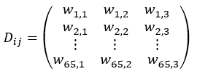

Vector Space Model - VSM
Matrik dan Vektor
Himpunan Term (T)
[1] 6
[2] 24
[3] 2009
[4] adalah
[5] akademik
[6] baik
[7] banyak
[8] bawah
[9] berada
[10] berdiri
[11] bernama
[12] dari
[13] data
[14] di
[15] ditawarkan
[16] ditempuh
[17] dokumen
[18] fakultas
[19] fasilkom
[20] hebat
[21] ingin
[22] ini
[23] informasi
[24] informatika
[25] itu
[26] jember
[27] mahasiswa
[28] maju
[29] manapun
[30] matakuliah
[31] maupun
[32] memenangkan
[33] memiliki
[34] mempelajari
[35] menerima
[36] menunjukkan
[37] merupakan
[38] metode
[39] mulai
[40] non
[41] pada
[42] pencarian
[43] pertama
[44] pilihan
[45] prodi
[46] saat
[47] sangat
[48] semangat
[49] sebagai
[50] sehingga
[51] sekumpulan
[52] semester
[53] setara
[54] sistem
[55] stki
[56] tahun
[57] teks
[58] telah
[59] terstruktur
[60] tidak
[61] tinggi
[62] turnamen
[63] universitas
[64] untuk
[65] yang
Membentuk sebuah Ruang Vektor 65D untuk menampung 3 vektor dokumen
Jika j adalah indeks dokumen ( j = 1, …, m ), maka pasangan koordinat setiap vektor adalah:

Slide 14


Vector Similarity
Setiap dimensi vektor selalu memiliki arah tertentu dengan besaran tertentu
Similarity menunjukkan seberapa mirip sebuah obyek dengan obyek lain (dalam hal ini obyek adalah vektor)
  🡪 Semakin besar nilai similarity, semakin tinggi tingkat kemiripannya (Croft et al., 2010, p. 239)
y
5
4
3
2
1
Pada vektor dokumen, semakin banyak nilai dimensi yang serupa, semakin besar tingkat kemiripannya
1
2
3
4
5
x
2D Vector Space

Slide 15












Vector Similarity
Formula sederhananya adalah penjumlahan dari hasil operasi produk (sum of the products) (Kowalski, 2011, p. 144)
D_{j} = dokumen ke j
Q = sebuah query
w_{i,j} = bobot term ke i pada dokumen ke j
q_{i} = bobot term ke i pada query
n = jml term dlm ruang vektor dokumen
t₂
5
4
3
2
1
1
2
3
4
5
t₁
2D Vector Space
Maka dokumen yg paling mirip (relevan) dengan query (Q) adalah D₃

Slide 16










Vector Similarity
Problem pada pengukuran similarity Sum of the Product adalah saat besaran panjang vektor berbeda signifikan
6
t₂
5
4
dokumen yg paling relevan dengan Q
adalah D₁ ????
3
2
1
1
2
3
4
5
t₁
🡪 Membutuhkan formula perhitungan similarity yang dapat menormalisasi besaran panjang vektor
2D Vector Space

Slide 17


Vector Similarity
Cosine Similarity
merupakan salah satu metode pengukuran similarity yg menerapkan konsep normalisasi besaran panjang vektor
Merupakan metode yang digunakan secara luas
Derajat similarity antar dokumen ditunjukkan dengan besaran sudut (θ) antar dokumennya, semakin kecil sudutnya semakin mirip
y
Apabila nilai cosinus dari besaran sudutnya bernilai 1 (θ = 0^{O}), maka kedua dokumen tersebut identik
Apabila nilai cosinus dari besaran sudutnya bernilai 0 (θ = 90^{O}), maka kedua dokumen tidak memiliki kemiripan
5
4
3
2
1
θ
1
2
3
4
5
x

Slide 18








Vector Similarity
Cosine Similarity
Rumus dasar (Dominich, 2001, p. 120)
y
5
4
3
dengan
2
1
θ
1
2
3
4
5
x
vektor dokumen
dapat ditulis (Berry & Browne, 2005, p. 33):
Notes:
( (𝑣_𝑗 ) ⃗ , (𝑣_𝑘 ) ⃗ ) 🡪 dot product vektor j dan vektor k, adalah sum of product dari matrik j dan k
‖𝑣 ⃗ ‖ atau kadang ditulis ‖𝑣 ⃗ ‖₂ 🡪 normalisasi Euclidean dari vektor i menunjukkan magnitude (besaran) nya
‖𝑣 ⃗ ‖=√(𝑤_1^2+𝑤_2^2+…+𝑤_𝑛^2 )

Slide 19



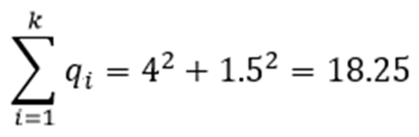

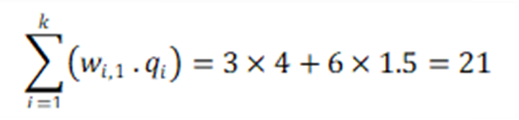
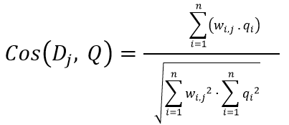
Vector Similarity
Cosine Similarity
6
t₂
Total kwadrat bobot term pada D₁
Total kwadrat bobot term pada query (Q)
5
4
3
2
1
Sum of the product dari term pada D₁ dan query (Q)
1
2
3
4
5
t₁
θ = 43.11^{O}
🡪 Sehingga θ = Cos ⁻¹ (0.733) = 43.11^{O}
Notes:
ArcCos(x) = theta

Slide 20


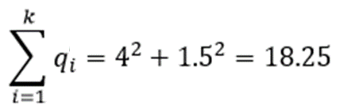

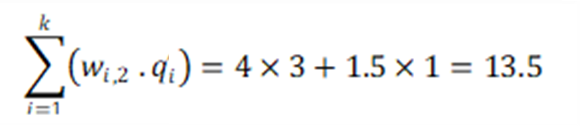

Vector Similarity
Cosine Similarity
6
t₂
Total kwadrat bobot term pada D₂
Total kwadrat bobot term pada query (Q)
5
4
3
2
1
Sum of the product dari term pada D₂ dan query (Q)
1
2
3
4
5
t₁
θ = 2.56^{O}
🡪 Sehingga θ = Cos ⁻¹ (0.999) = 2.56^{O}

Slide 21


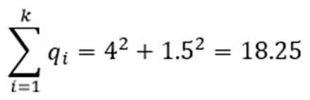

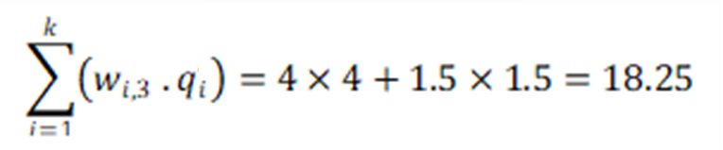
Vector Similarity
Cosine Similarity
6
t₂
Total kwadrat bobot term pada D₃
Total kwadrat bobot term pada query (Q)
5
4
3
2
1
Sum of the product dari term pada D₃ dan query (Q)
1
2
3
4
5
t₁
θ = 0^{O}
🡪 Sehingga θ = Cos ⁻¹ (1) = 0^{O}

Slide 22


Vector Similarity
Cosine Similarity
6
t₂
5
4
3
2
1
1
2
3
4
5
t₁

Slide 23




Vector Similarity
Cosine Similarity
6
t₂
5
4
3
2
1
1
2
3
4
5
6
7
8
t₁

Slide 24
Tugas
Modifikasi kode program pada Tugas 3 dengan menggunakan tiga dokumen pada slide 3 serta terapkan cosine similarity dalam modul perangkingan
Buatlah video penjelasannya dan upload di youtube seperti Tugas 3.

Slide 25
Daftar Putaka
Berry, M. W., & Browne, M. (2005). Understanding search engines: Mathematical modeling and text retrieval (2nd ed). SIAM, Society for Industrial and Applied Mathematics.
Croft, W. B., Metzler, D., & Strohman, T. (2010). Search engines: Information retrieval in practice. Addison Wesley.
Dominich, S. (2001). Mathematical Foundations of Information Retrieval. Springer Netherlands. https://public.ebookcentral.proquest.com/choice/publicfullrecord.aspx?p=3103473
Kowalski, G. (2011). Information retrieval architecture and algorithms. Springer.

